Slide 1
ANÁLISIS DE LA INCIDENCIA SOCIO ECONÓMICA DE LA IMPLEMENTACIÓN DE UNA ZONA ESPECIAL DE DESARROLLO ECONÓMICO EN LA FRONTERA NORTE
Ingeniería en Comercio Exterior y Negociación Internacional
Autor: Karina Gómez Figueroa
Tutor: Mba. Marcela Viteri

Slide 2
Antecedentes
Planteamiento del problema

Slide 3
Antecedentes
Las Zonas Francas empezaron a implementarse desde el siglo XVI en Europa donde estuvieron asociadas desde un principio a los puertos ó aereas portuarias.
Hace casi 50 años se instauró el modelo de Zonas Económicas Especiales alrededor del mundo, haciendo más populares a medidados de la decada de 1980 con varios casos de éxito en Asia y Lationamérica.
En Ecuador a partir del 2010 se registro en el Código Organico de la Producción, Comercio e Inversiones (COPCI) el cambio a Zonas Especiales de Desarrollo Económico.

Slide 4
Objetivo General y Específicos
Conocer la situación actual económica y social de Carchi, e identificar los cambios positivos que generaría la instalación de una ZEDE.
Establecer las generalidades de las Zonas Económicas Especiales a nivel mundial
Realizar un análisis de la situación actual en la frontera norte
Definir los beneficios propios de la ZEDE
Analizar las implicaciones de la instalación de una ZEDE
Establecer las generalidades para la aplicación de una ZEDE en Tulcán

Slide 5
Marco Teórico – Ventaja competitiva
Se desarrolló en un principio por Michael Porter, basada en la capacidad de las empresas para colocar un valor agregado a sus productos, a través de varios aspectos como la baja de costos o diferenciación de la competencia.
A nivel de un país, se logra con la atracción de mercados internacionales, al especializarse en la producción de ciertos ítems y perfeccionarlos para la exportación, con un intercambio tecnológico así como bienes utilizados para la materia prima. Al mantenerse en mercados internacionales, el éxito se ve reflejado en la mejora de calidad de vida de sus habitantes, teniendo en cuenta la influencia del Gobierno en incentivos para el desarrollo de nuevas y mejores empresas
La implementación de nuevas tecnologías en un país competitivo, les permite desarrollarse en un entorno cambiante, lo cual va de la mano con la innovación en productos y servicios que abre las puertas a nuevos consumidores y su crecimiento en el futuro. En cuanto al sistema financiero, un país debe tratar de asegurar una estabilidad económica para los inversionistas extranjeros donde el riesgo de perdida sea el menor posible.
La competitividad generalmente se basa en una cierta habilidad, recursos, tecnología o atributos que hacen superior al que la posee. Se trata de un concepto relativo en donde se compara el rendimiento de una persona u organización con respecto a otras. como la capacidad para desarrollar ventajas competitivas con respecto a sus competidores y obtener así, una posición destacada en su entorno.
Existen cuatro prioridades competitivas básicas estas son: coste, calidad, plazo de entrega, y flexibilidad. Dichas cuatro prioridades se traducen directamente en características utilizadas para describir los distintos procesos por los que una compañía puede añadir valor a los productos que proporciona y añade una quinta prioridad competitiva: servicio; que en la actualidad es la manera principal que las empresas se diferencian las unas de las otras.

Slide 6
Metodología del estudio
Tipología de investigación
Métodos investigativos

Slide 7
Tipología y métodos de investigación
Tipología exploratoria de datos estadísticos del sector y legislación aplicada a ZEDE
Método deductivo desde las generalidades de una ZEDE y la aplicación de una en Tulcán
Información cuantitativa para analizar el progreso de las ZEDE en Ecuador y cualitativo para obtener las conclusiones de la implementación de las mismas

Slide 8
Generalidades ZEDE
Situación actual de ZEDE en Ecuador
Carchi

Slide 9
¿Qué es una ZEDE?
Destino aduanero instalado en un área geográficamente delimitada, con incentivos tributarios, simplificación de procesos aduaneros y facilidades para encadenamientos productivos.
Beneficios
Incentiva y desarrolla el transporte multimodal
Lineamientos
Orientación al desarrollo de áreas geográficas priorizadas.
Incremento en comercio con mayor flujo de Inversión Extranjera Directa.
Desarrollo de nuevas plazas de trabajo directas e indirectas
Transferencia de tecnologías
Efectos positivos sociales y económicos.
Diversificar la oferta de bienes y servicios. Orientados a la sustitución de importaciones
Inclusión de proveedores nacionales en los clústeres para la generación cadenas productivas y economías de escala.

Slide 10
Situación actual Ecuador Zonas Francas vs. ZEDE
Zonas Francas
Zonas Especiales de Desarrollo Económico
Regimen especial aduanero, determinados por su propia Ley.
Varias tipos: comercial, industrial, de servicios y turísticas
Su ente regulador era el Consejo Nacional de Zonas Francas (CONAZOFRA)
Debían instalarse en zonas económicamente deprimidas para potenciar su desarrollo.
Acogidos dentro del COPCI
Pueden ser de tipo:
Industriales
Logística
Tecnológica
Turísticas a partir del 2018
De tipología industrial deben acogerse a la Estrategia Nacional del Cambio de la Matriz Productiva
Regulación, supervisión y control a través del Ministerio de Industrias y Producción - Subsecretaría de Desarrollo Territorial e Industrial

Slide 11
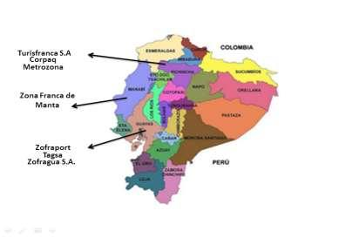
Zonas Francas en funcionamiento
ZONAS FRANCAS | Al 2017
ZOFRAPORT S.A. | 2.071
TURISFRANCA S.A. | 16
METROZONA | 315
TAGSA | 398
EPMSA | 790
TOTAL | 3.590
Fuente: Dirección de Evaluación y Seguimiento de Desarrollo Territorial Industrial, 2018.

Slide 12
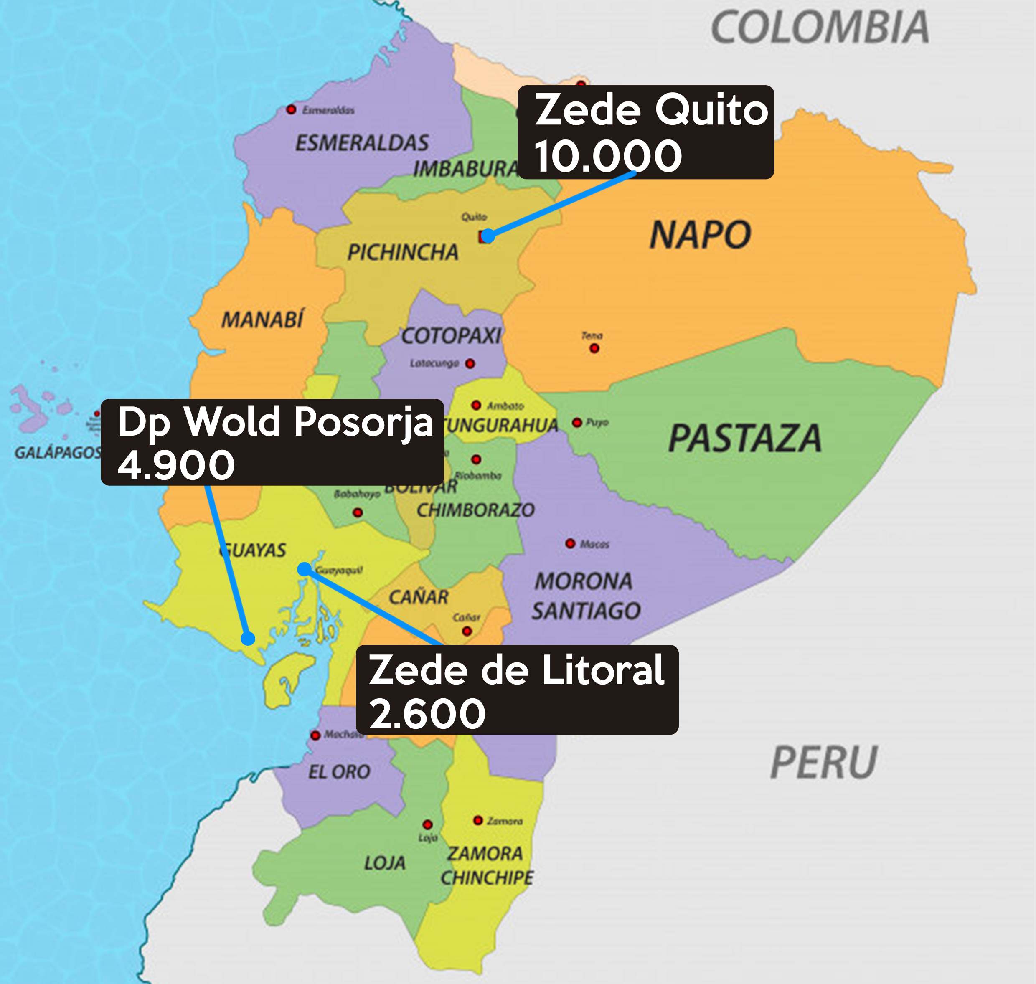
Zonas Especiales de Desarrollo Económico autorizadas para funcionamiento
ZEDE | Ubicación | Declaración | Tipología | Administrador | Operador | Área (ha)
Eloy Alfaro | Manta, Manabí. | 11-07-2013 | Industrial y Logística. | Yachay EP | Refinería del Pacífico | 1.665
Yachay | Urcuquí, Imbabura. | 20-09-2013 | Tecnológica, Industrial y Logística. | Yachay EP | Pendiente | 4.270
Posorja | Posorja, Guayaquil, Guayas. | 22-08-2016 | Logística. | Pendiente | Pendiente | 127
Del Litoral | Guayaquil, Guayas. | 18-04-2017 | Tecnológica e Industrial. | Pendiente | Pendiente | 200
Fuente: Subsecretaria de Desarrollo Terriorial e Industrial, 2018

Slide 13
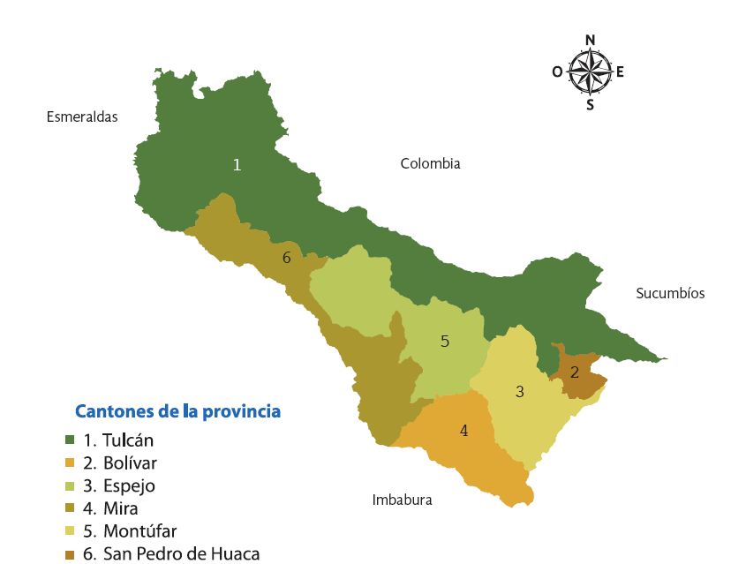
Carchi
Población
184.136 hab. Distribuida en 6 cantones, con 50% urbana y 50% rural
Principales actividades económicas
Comercio al por mayor y menor
Ingreso por ventas todos los sectores
$ 330 millones USD al 2017
Agricultura y silvicultura
Transporte y almacenamiento
Servicios varios

Slide 14
Resultados
Análisis de la implementación de la ZEDE

Slide 15
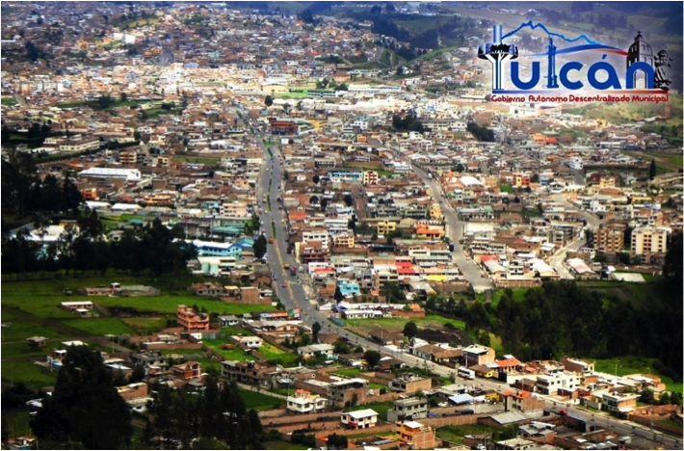
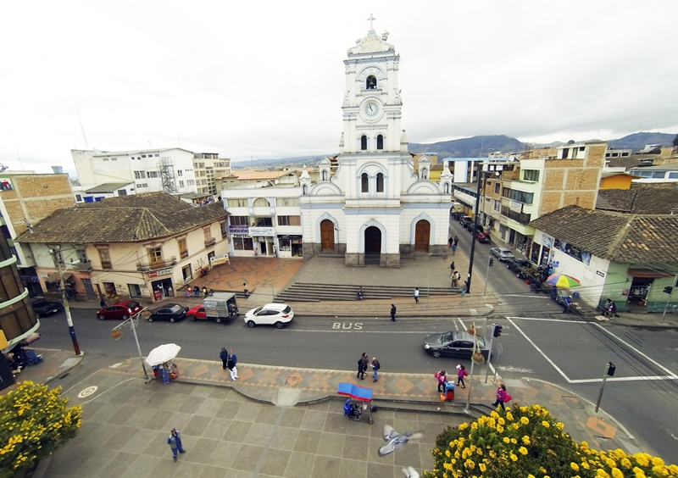
Comparativo Tulcán con y sin Zona Especial de Desarrollo Económico

Slide 16
Existencia de altos niveles de desempleo vs Ampliación de nuevas plazas de trabajo directos e indirectos
Sin ZEDE
Población Económicamente Activa esta dedicada al comercio y la agricultura principalmente
Desempleo corresponde al 4,5%
Con ZEDE
Reactivación de plazas de trabajo administrativos y operativos.
Proyección de nuevos empleos 6.500 aprox.
Aporte de un 15% de crecimiento anual en la PEA
Evolución de la PEA en 4% en los últimos 5 años, causando susceptibilidad a fenómenos exógenos
Apertura de trabajos en diferentes carreras.

Slide 17
Productividad del sector se fundamenta en el sector agrícola vs. Oportunidad de intercambio tecnológico para industrialización de bienes de capital
Sin ZEDE
Escaso acceso a créditos para incentivar las actividades agrícolas.
25% del uso en Carchi es destinado a cultivos.
Con ZEDE
Intercambio tecnológico para la mejora en bienes de capital.
Capacitaciones continuas como intercambio de conocimientos en temas aduaneros y administrativo empresarial

Slide 18
Limitada inversión extranjera en la ciudad de Tulcán vs. Promueve y atrae a compañías e inversores extranjeros
Con ZEDE
Actualmente se promueven las Alianzas Público Privadas, para un mejor desempeño y eficiencia en recuperación de costos.
La adecuación de una ZEDE en Tulcán tendría cerca de $145 millones USD aprox.
Sin ZEDE
De la totalidad de inversión en el país, cerca del 1% está destinado a Carchi, en su mayoría a la agricultura y comercio.

Slide 19
En la frontera norte el comercio exterior en su mayoría se da por la relación con Colombia vs El comercio exterior generado con Ecuador, a través de la ciudad de Tulcán, sea en mayor proporción y facilite el tránsito de la mercadería nacional.
Sin ZEDE
El aeropuerto no se encuentra habilitado por lo cual el intercambio comercial se realiza únicamente con Colombia.
Con ZEDE
Adicional a la repotenciación del aeropuerto en Tulcán se puede acceder al sistema fluvial con la conexión en la provincia de Sucumbíos en Puerto El Carmen.

Slide 20
La reactivación económica se enfoca en generar microempresas a través de créditos y la educación de las personas vs Logrará impulsar el comercio interno y la generación de efectivo, que logre un mejor estilo de vida
Sin ZEDE
Con ZEDE
Se otorga créditos para la producción agrícola pero no se ven enfocados en dar un valor agregado que evite los minoristas y el encarecimiento de los precios
La implementación de una ZEDE beneficia tanto a la generación de empleo como en la generación de divisas
Con una ZEDE en Carchi se proyecta incrementar en $162 millones USD en 5 años, aportando el 10% de las ventas anuales en Carchi.

Slide 21
Discusión
Beneficios Socio Económicos en varios aspectos
Avance de ZEDE en Ecuador
Carchi, provincia dedicada principalmente a la agricultura
Capacitación a empresas sobre ZEDE no solo en incentivos de impuestos

Slide 22
Conclusiones y Recomendaciones
Conclusiones
Recomendaciones
Las experiencias de implementación de ZEE a nivel mundial han sido exitosas.
En Ecuador a pesar de la ralentización de este régimen el Plan Nacional de Desarrollo promueve la instalación de ZEDE a nivel nacional.
La ciudad de Tulcán es un lugar propicio para la instalación de una ZEDE ya que cumple con los requisitos y se encuentra en un sector estratégico para el intercambio de mercaderías.
La normativa actual para la implementación de una ZEDE exige varios requisitos, sin embargo esto no se puede ver como un obstáculo para la presentación de un proyecto como este.
Para que tengan acogida las ZEDE se debería mantener por parte de los gobiernos seccionales un programa de incentivo y orientación a los empresarios, demostrando los beneficios que traen.
Es necesario que se analicen las situaciones geográficas y económicas de la zona en donde se desea establecer una ZEDE, como Tulcán que es una ciudad a la cual se la puede potenciar de mejor manera.

Slide 23
¡Gracias por su atención!

